Slide 1
Bilag
Læreroplæg Skriv et portræt: Hvem arbejder på din skole?
Notes:
Slides til brug i undervisningen til forløbet “Skriv et portræt: Hvem arbejder mit din skole?”.
I noter under hvert slide findes kommentarer til læreren.

Slide 2
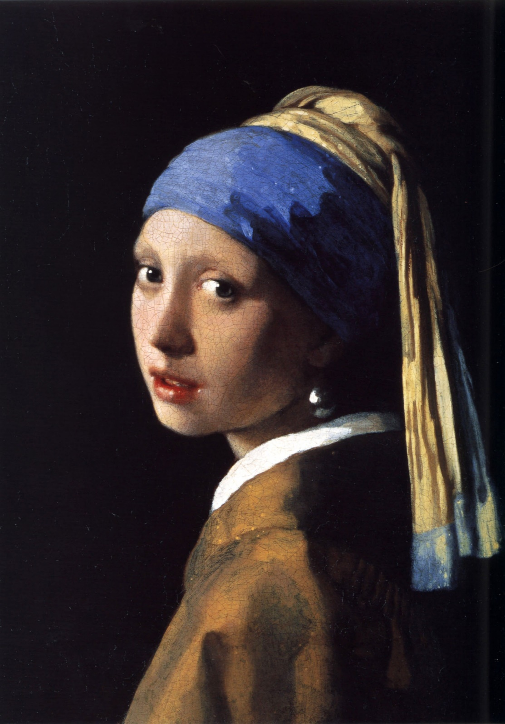
Hvad er et portræt?
Notes:
Lad eleverne komme med bud på, hvad de ved om portrætter og hvad de forstår ved ordet. Måske kan de komme i tanker om kendte portrætter? Lav sammen en fælles forståelse af, hvad der definerer et portræt (find et bud på en definition nederst i noterne).
Vis billedet af ”pige med perleørering” (Johannes Vermeer). Billedet er kendt verden over (og der er ligefrem skrevet en roman alene baseret på billedet). Måske har nogle af eleverne set det før (fx på et postkort) eller noget lignende
Et portræt er en billede af en person – ofte malet eller fotograferet, men også i andre æstetiske medier. Nogle vil sige, at mødet med et portræt er at møde et menneske. Derfor skal et portræt også gengive den portrætterede. Enten ved at det ligner personen fysisk, eller ved at gengive noget ved personen personlighed, som er genkendeligt.
Billedet er hentet på colourbox.

Slide 3
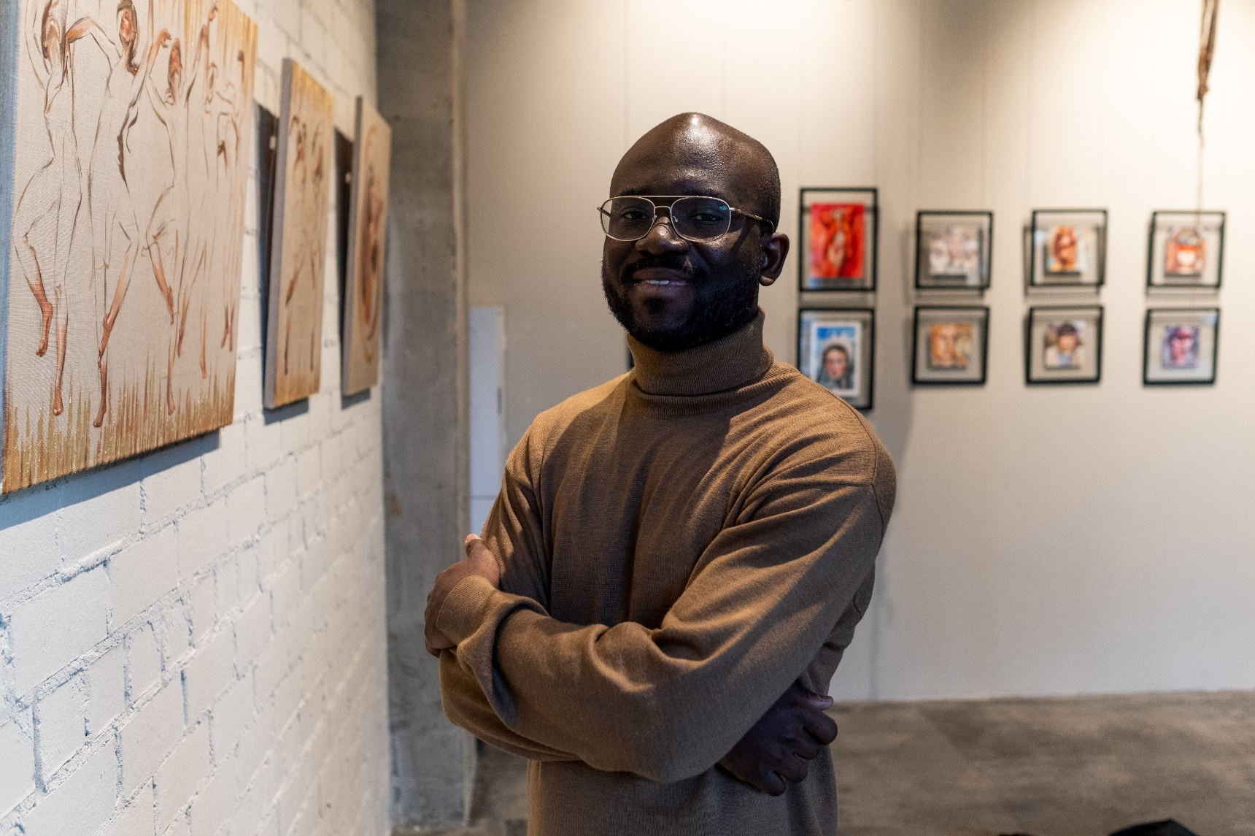
Hvorfor laver man et portræt?
Notes:
Tal med eleverne om, hvad formålet med et portræt er.
Kom ind på, hvordan man med et portræt ofte gerne vil formidle mere end blot personens udseende.
I et portræt kan man vise:
Hvordan personen ser ud
Personens personlighed
Hvilke holdninger personen har
Hvad personen arbejder med
Hvad personen godt kan lide
Tal med eleverne om, hvordan man mon formidler personlighed, egenskaber, følelser, hobbyer eller arbejde gennem et portræt?
Kig på portrætterne af henholdsvis kvinden I et atelier med pensler og manden I et galleri med billeder. Hvad fortæller de om personerne? Har de noget til fælles? Hvor er de forskellige? Og hvad så med de typiske skolefotos – hvor meget fortæller de?
Billederne er fra colourbox.

Slide 4
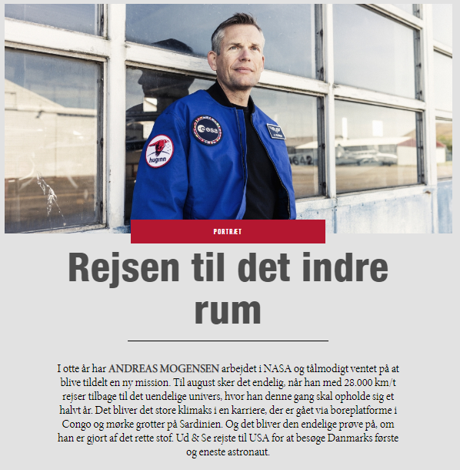
Portræt-artikel
En journalist interviewer en person.
Journalisten skriver en artikel om personen
Artikel bliver udgivet i et blad eller en avis, så andre kan læse den og lære personen bedre at kende
Notes:
Man kan også bruge sproget til at skrive et portræt. Det kalder man for en portrætartikel.
Forklar eleverne, hvad en portrætartikel er. Kom ind på, hvordan man bruger sproget til at forme et billede af en person med. Det kan man fx. gøre ved at: citere personen, beskrive personens udseende, skrive om, hvad personen kan lide, eller hvilke holdninger, personen har.
Brug billedet fra artiklen om Andreas Mogensen som eksempel (link til artiklen fra Ud&Se er herunder, hvis du gerne vil læse artiklen eller dele af den med eleverne).
I artiklen med Andreas Mogensen findes der fx både citater, faktaboks, fotografier af ham og beskrivelser af hans tanker og drømme om rumfart.
Portræt af Andreas Mogensen: https://www.udogse.dk/rejsen-til-det-indre-rum/
Screenshot fra Ud&Se’s hjemmeside d. 8. aug. 2024.

Slide 5
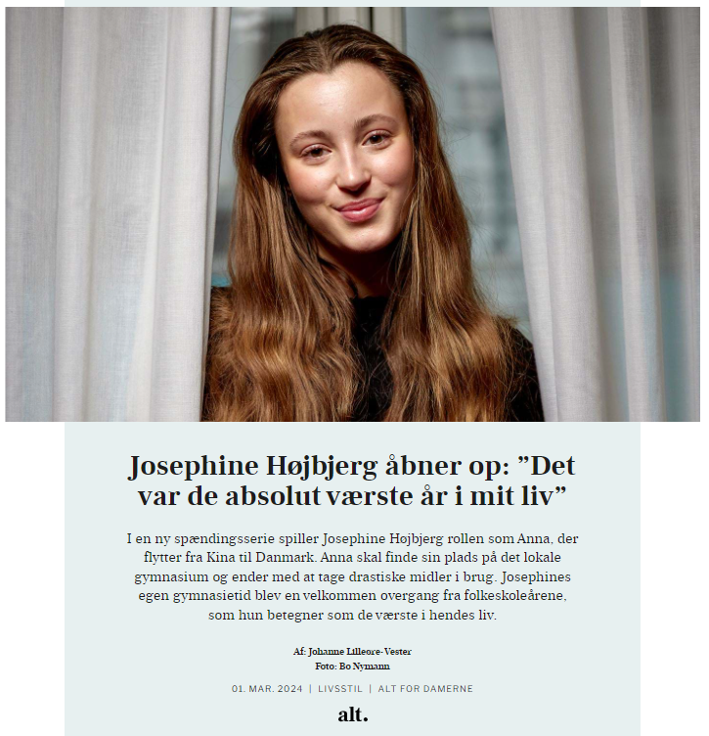
Portrætartikel – et eksempel mere
Notes:
Her er endnu et bud bud på en portrætartikel (link til artiklen findes herunder). Brug den til at underbygge pointen fra tidligere slide ved at vise flere eksempler. Eller spring dem over.
Portræt af Josephine Højbjerg: https://www.alt.dk/artikler/josephine-hoejbjerg-om-ungdomsliv-og-karriere
Screenshot fra Alt for damernes hjemmeside d. 8. aug. 2024.

Slide 6
Hvad skal være med i en portrætartikel?
Portrætartikel
Fakta (alder, navn, job)
Citater fra personen
Fotografi af personen
Personens fortid, nutid og fremtid
Interessant overskrift
Fokus på noget bestemt
Notes:
Portrætartikler kan se forskellige ud. Dette er en forsimplet version af, hvad genren kan indeholde.
Bed først eleverne komme med bud på, hvad en portrætartikel kan indeholde (genretræk). Hvad ville være oplagt at have med, når man skal skrive et portræt?
Vis dem bagefter den forsimplede model over, hvad genren kan indeholde. Og uddyb for eleverne, hvad de forskellige ting er.
Fakta om personen (alder, navn, job). Kan fx sættes i faktaboks
Citater fra personen
Fotografi af personen
Beskrivelse af personens fortiden, nutid, fremtid. Fx drømme for fremtiden, eller historier fra fortiden.
Et særligt fokus fx personens karriere, noget de er særligt gode tid, en bestemt begivenhed i deres liv
En interessant overskrift

Slide 7
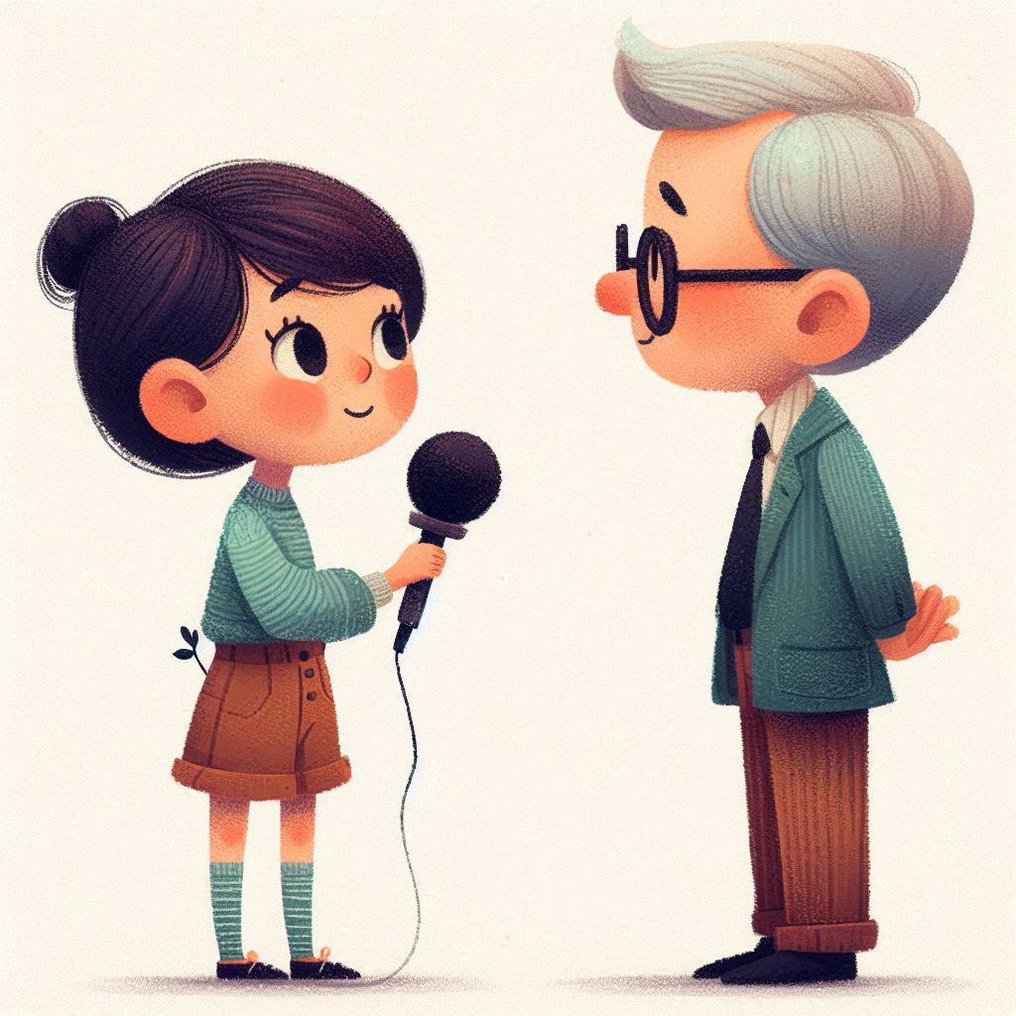
I skal skrive et portræt af en person på jeres skole
Ligesom Andreas Mogensen og Josephine Højbjerg er blevet interviewet, så I interviewe en person fra jeres skole og skrive et portræt af personen om deres arbejde.
Notes:
Indsæt evt. navne, titler og billeder på de personer, som du har indgået aftale med om at blive interviewet.
AI genereret billede fra CoPilot.

Slide 8
Hvad er et interview?
Hvad kan du lide ved at være gartner?
Et interview er en samtale, hvor den ene stiller spørgsmål og den anden svarer.
Den der interviewer har forberedt spørgsmålene grundigt inden interviewet.
Jeg elsker at være udenfor hele dagen, men det bedste er, at jeg ved en masse om planter.
Notes:
Start med at lade eleverne hjælpe med at svare på, hvad et interview er. Det kan hjælpe at tale om, hvad et interview ikke er. Det er ikke en uformel samtale, det er ikke noget, man finder på undervejs fx.
Billede fra Pixabay.com

Slide 9
HV-spørgsmål
Når man interviewer er det en god idé at stille mange HV-spørgsmål.
Ja/nej-spørgsmål | HV-spørgsmål
Kan du lide dit arbejde? | Hvad kan du lide ved dit arbejde?
Har du et arbejde? | Hvilket arbejde har du?
Er du god til dit arbejde? | Hvad skal man kunne, for at være god til dit arbejde?
Havde du en drøm om et bestemt job som barn? | Hvad drømte du om at blive, da du var barn?
Notes:
Tal med eleverne om HV-spørgsmål. Start med at lade dem finde på så mange HV-ord, som de kan.
Prøv derefter at gennemgå oversigten over spørgsmål med dem. Hvilke spørgsmål kan man svare ja eller nej til? Hvilke spørgsmål kræver et længere svar?
Sammen kigger I på interviewguiden (som er vedhæftet forløbet) og udfylder de tomme felter med interviewspørgsmål. Eleverne kan arbejde to og to med at finde på spørgsmål, efterfølgende skrives de forskellige bud på tavlen og I vælger i fællesskab to. Eller I kan brainstorme sammen, hvorefter eleverne i deres interviewgrupper selv udvælger de to ekstra spørgsmål, som de vil stille.
Billede fra pixabay.com

Slide 10
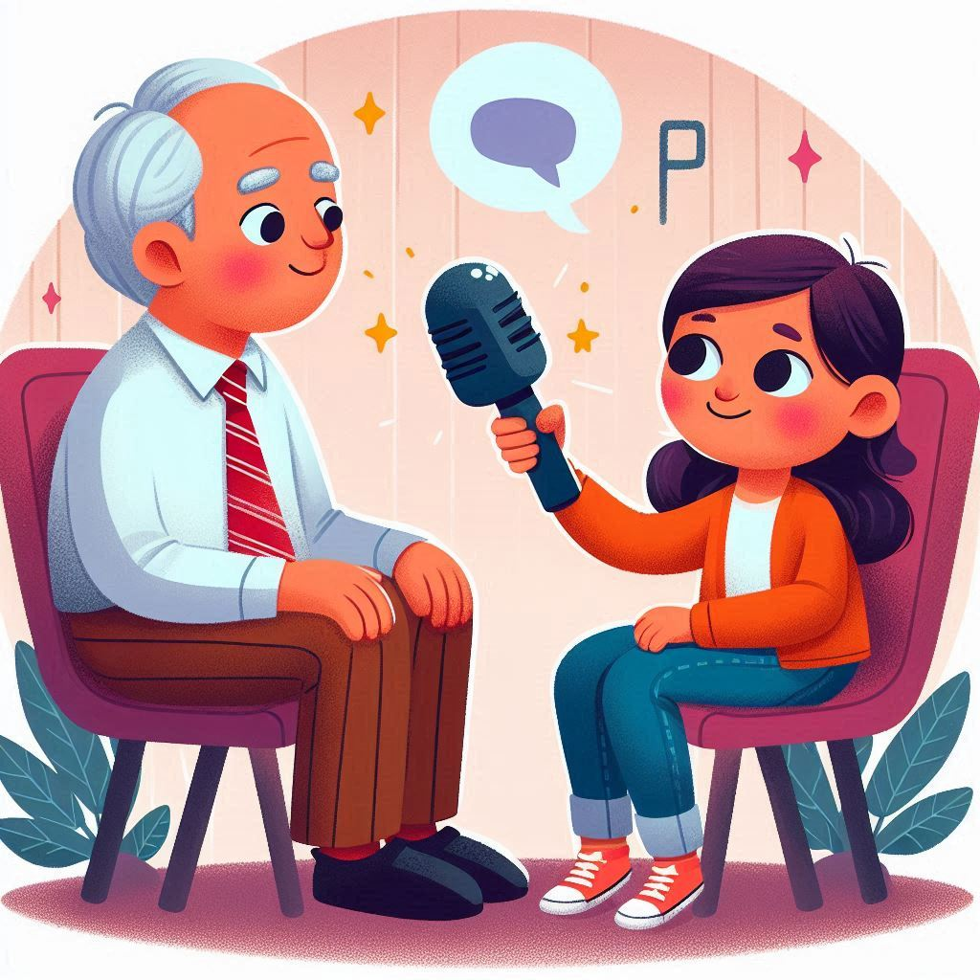
Interview
Når man interviewer skal man være høflig for at personen man interviewer føler sig tryg og kommer med nogle gode svar.
Hvordan er man en høflig interviewer?
Hvordan starter og slutter man et interview?
Notes:
Lad eleverne sammen med dig finde på eksempler på, hvordan man kan være høflig (fx kigge i øjnene, give hånd inden interviewet, smile, sige tak fordi vi måtte interviewe dig).
Lad dem efterfølgende finde på gode måder at starte og slutte et interview på: “Tak fordi vi måtte interviewe dig”, “Vi har 7 spørgsmål, som vi vil stille dig”, “Tak for din tid”.
AI-genereret billed fra CoPilot.

Slide 11
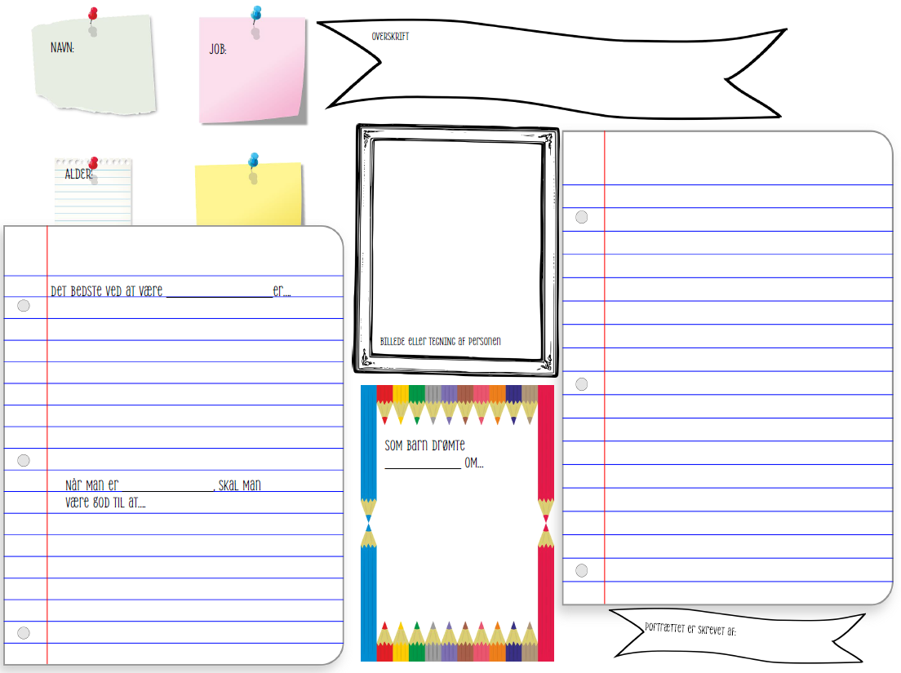
Skriv en portrætartikel
Notes:
Nogle elever vil bruge skriveskabelonen, mens andre elever skal udfordres til at skrive uden en skabelon. De elever, som ikke bruger skriveskabelonen har brug for en konkret skriveordre. Sæt selv en passende skriveordre ind ovenfor, som stemmer overens med de valg, du har truffet i forløbet. Et eksempel kunne være:
“Skriv et portræt af den person, du har interviewet. Portrættet skal udstilles på gangen uden for klassen, så andre kan lære de personer at kende, som arbejder her på skolen.
Portrættet skal indeholde:
En faktaboks
En interessant overskrift
Et citat fra personen
En beskrivelse af personens job
Et billede
Og måske noget andet spændende, som I fik at vide I interviewet?”

